Slide 1

HCI - Assignment n.2
Design and prototyping of an application using a human-centered approach
Deliverable n. 1: Requirement Analysis
Project Title: Movie Tracker an application to follow your favorites movies and series
Group: Rafael Amorim, Tiago Alves & Diogo Silva
Lab Class: P4
HCI 2020-2021

Slide 2
Introduction
MovieTracker
MovieTracker é uma plataforma de rastreamento de filmes e séries que permite ao utilizador armazenar informações sobre o seu consumo de média e deixar comentários
Escolhemos este projeto pois sentimos que o TV Time podia ser melhorado de várias maneiras
Este projeto relaciona-se com outras cadeiras do curso como por exemplo Base de Dados, Análise de Sistemas e Sistemas de Segurança
Tivemos um interesse pessoal nesta plataforma pois os vários elementos do grupo já tinham experiência com o TV Time
HCI 2020-2021
2

Slide 3
Project Objectives
MovieTracker
Define high-level goals.
Guardar episódios onde se encontram as séries que se está acompanhar;
Procurar sugestões de Séries/ Filmes novos que nunca tenha visto;
Verificar datas de lançamentos de novos episódios das séries que acompanha.
What are the expected outcomes?
As operações dos high-level goals funcionarem
What are the benefits?
Gerir melhor tempo dispensado para a procura de Series
Recordar o episódio que acompanhava
Atualizar-se com as novidades cinematográficas
HCI 2020-2021
3

Slide 4
Personas
MovieTracker
Aplicação que se destina a qualquer faixa etária;
Vanessa Santos, Feminino, 36 anos, Cabeleireira, Nasceu em Aveiro, tem 2 filhos, um deles fanático por filmes e gosta de aconselhar a mãe sempre que descobre um lançamento que valha a pena para que depois possam discutir e dar opiniões sobre este.
Clientes gostam de dar sugestões de séries.
Passatempo favorito é assistir novas series permitindo descansar.
Objetivo evitar perder tempo a procurar o episódio que já não assistia à 2 semanas, conseguindo ser organizada.
Vanessa necessita deste serviço pois uma das características dela é ser esquecida e aplicação ajuda nesse processo.
HCI 2020-2021
4

Slide 5
Scenarios
MovieTracker
Cenário 1:
A Vanessa pretende continuar a ver a serie que estava acompanhar.
Quer saber em que episodio se encontrava anteriormente.
Para alcançar esse efeito, entra na página web.
Cenário 2:
Durante a semana, Vanessa recebeu várias sugestões das suas clientes sobre novas séries que nunca viu.
Como acabou a sua última série há pouco tempo precisa de uma nova para ver.
Ela está um pouco relutante quanto às sugestões por isso pretende saber um pouco mais sobre estas séries.
Para alcançar esse efeito, entra na página web e vai até à seção dos comentários da série em questão.
HCI 2020-2021
5

Slide 6
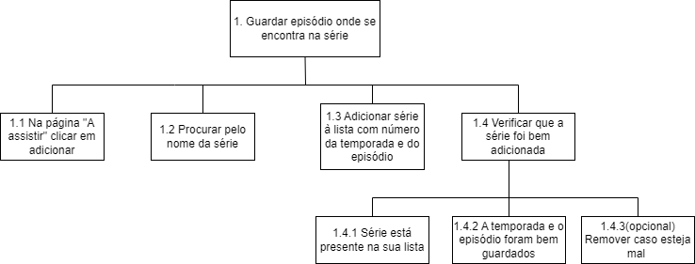
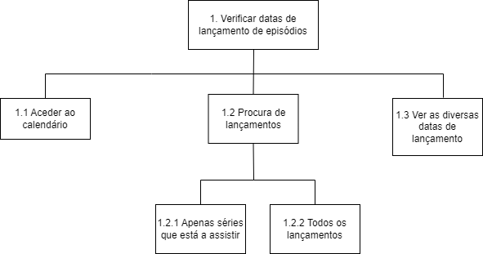
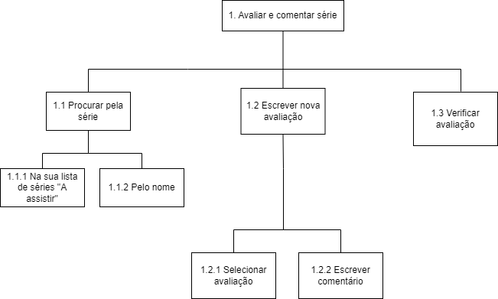
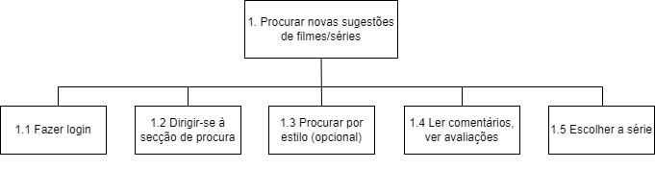
Tasks
MovieTracker
HCI 2020-2021
6

Slide 7
Requirements
MovieTracker
Requisitos Não Funcionais:
Intuitivo e de fácil aprendizagem;
Possível vários utilizadores usufruirem da aplicação sem condicionar o desempenho;
Feedback rápido;
Disponibilidade a 100%;
Garante a segurança e a privacidade dos dados pessoais do utilizador.
Requisitos Funcionais:
(Páginas de séries assistir | calendário | motor de busca | sugestões);
Todas as páginas têm informação do que fazer;
Adicionar série à lista;
Consulta a lista das series guardadas;
Ver informação da série;
Procurar pelo estilo/ genero;
Procurar datas de lançamento;
Deve permitir comentar e avaliar a série em causa.
HCI 2020-2021
7

Slide 8
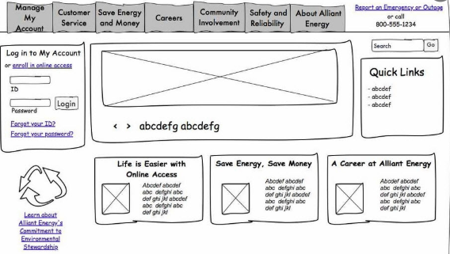
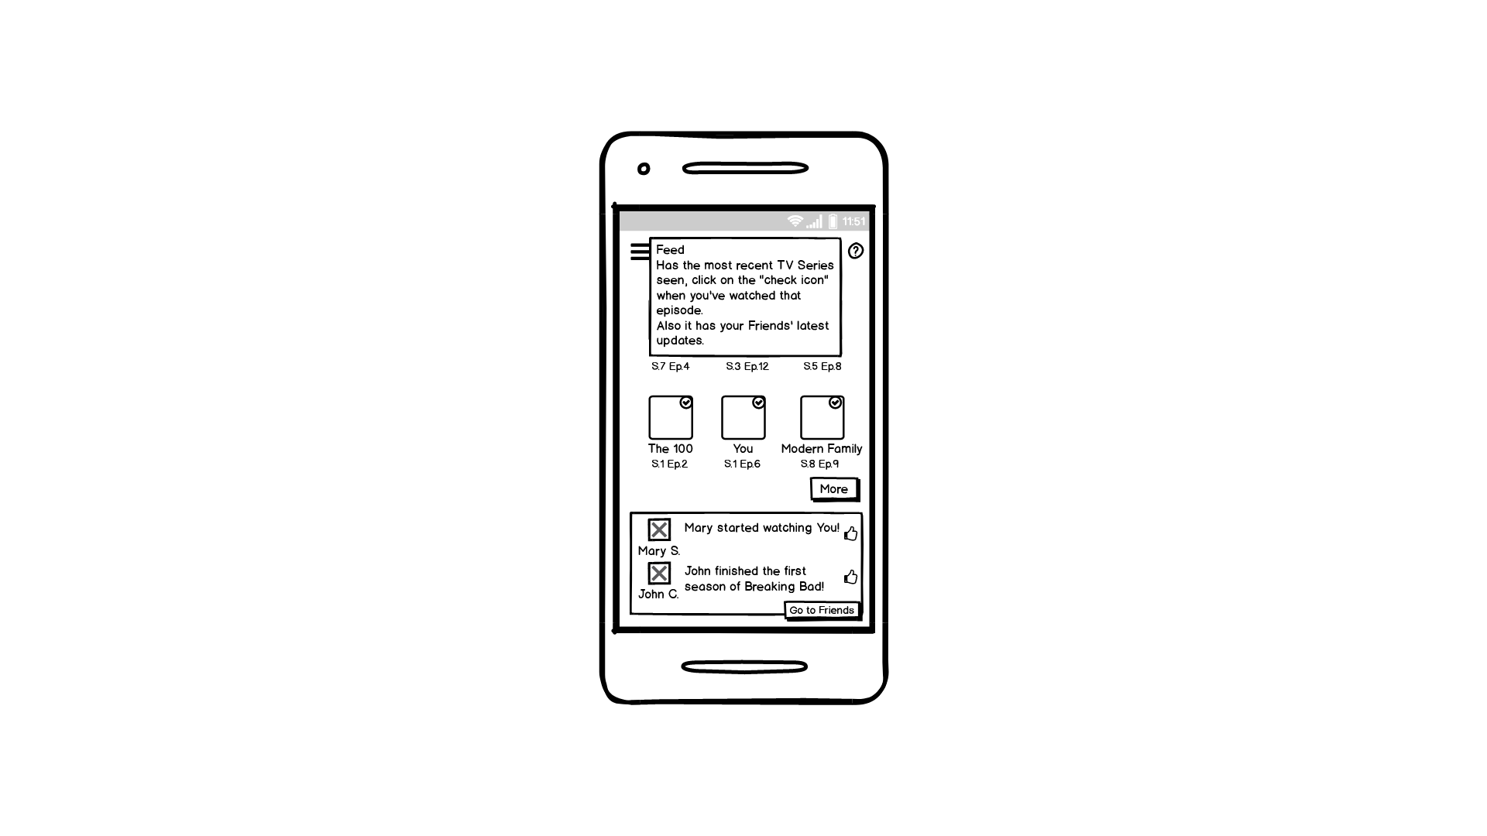
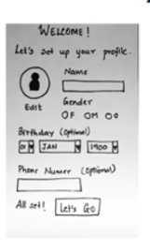
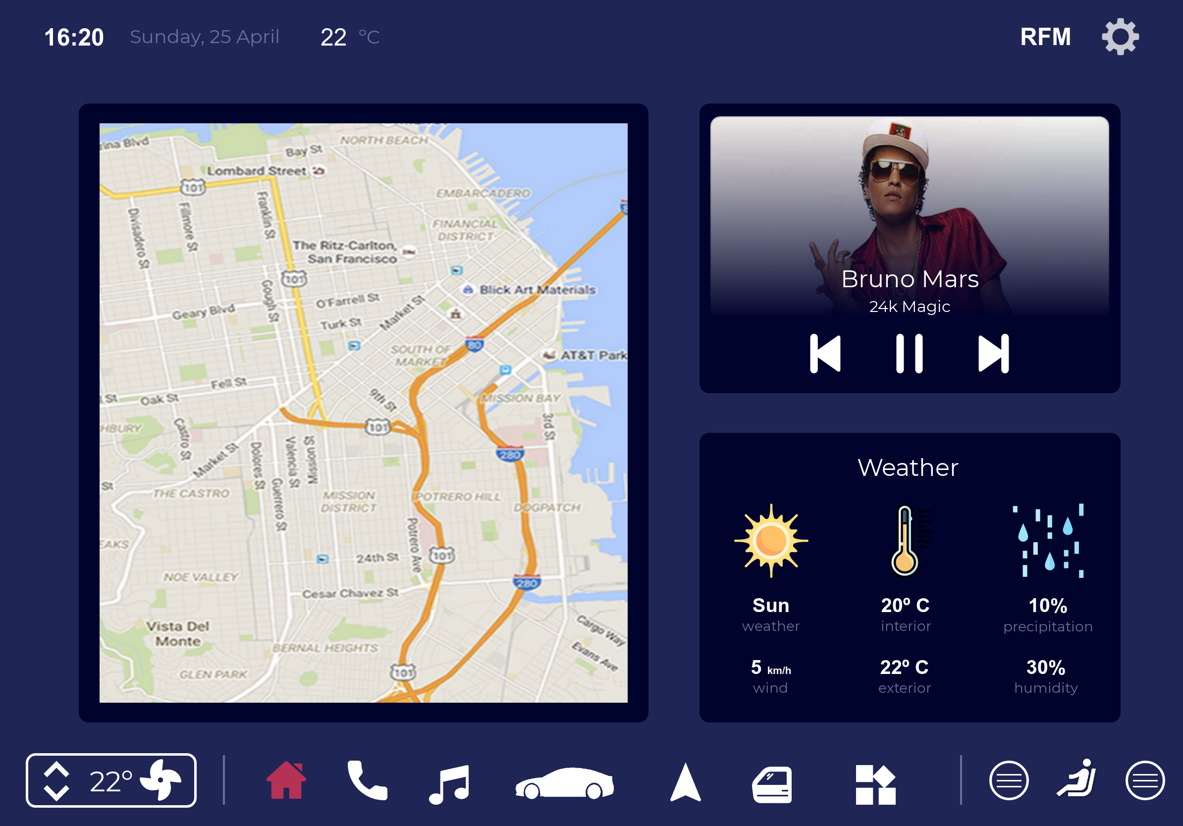
Next steps
MovieTracker
Papel e digital (figma)
Utilizar vários testers
HCI 2020 - 2021
8

